Slide 1
Processo – SGQ
Missão
Fornecer Produtos de alta qualidade, atendendo as necessidades e expectativas das partes interessadas, com compromisso e
responsabilidade, buscando sempre eficiência e qualidade.
Visão
Ser referência em confecções de uniformes profissionais e equipamentos de segurança em todo o Brasil, oferecendo produtos e serviços conforme as necessidades dos nossos clientes.
Foco no cliente;
Ética e Transparência;
Inovação.;
Respeito;
Pontualidade;
Segurança.
Valores
Revisão: 01 08/05/2023

Slide 2
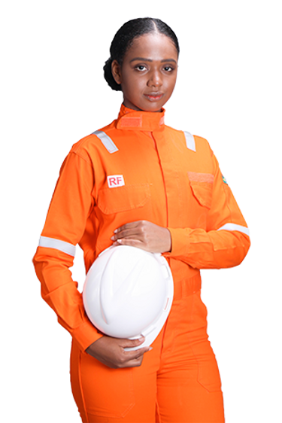
Política da Qualidade - SGQ
A Diretoria da Marvin fabricante de uniformes profissionais e equipamentos de segurança, no âmbito nacional, estabeleceu sua política da qualidade com base nos seguintes princípios:
Proporcionar um ambiente favorável ao trabalho em equipe, além de capacitar nossos colaboradores continuamente;
Garantir a Satisfação dos nossos clientes, fornecendo produtos e serviços inovadores, com qualidade e dentro do prazo determinado;
Atender aos requisitos dos clientes e outros aplicáveis;
Buscar a melhoria continua dos nossos processos e produtos;
Manter um bom relacionamento com todas as partes interessadas;
Sustentabilidade e Responsabilidade Social.
Revisão: 03 08/05/2023

